Slide 1
씽크풀 매체 소개서

Slide 2
회사소개

Slide 3
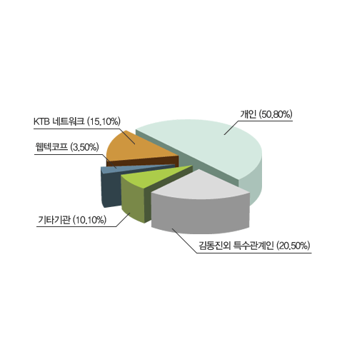
씽크풀 회사소개
회 사 명 | ㈜ 씽크풀 ThinkPool.co.,Ltd.
대표 이사 | 김 동 진
설립 연월 | 1994.1월
자 본 금 | 33억 원
업 종 | 인터넷 증권정보(디지털 컨텐츠 등) 제공, 금융 Software 기획/개발, 온·오프라인 교육사업 등
주주현황
회사 위치 | 서울시 영등포구 여의도동 43 미원빌딩 11층 (대표전화) 02-2174-6300
2008년~현재
디지털 자동컨텐츠 생산 본격화
파이낸셜 포인트, 지분 리포트 (2008년)
자동 컨텐츠 기술의 세계진출 전략(2009년)
투자권유대행인(ga), 로직사업 준비/개시
증권사 통합 멤버스몰, 씽크TV오픈(2009년)
2005년~2007년
금융솔루션 사업개시
QSL(2005년),OCL(2006년)
디지털 자동컨텐츠 연구개발 본격화
2003년~2004년
유료컨텐츠 5대 포털, 언론사, 모바일에 제공
사이트 커뮤니티 회원의 증가,
데이터 사업/무료 컨텐츠 업그레이드
2004년9월 Koscom(구 한국증권 전산)과
공인 인증사업 제휴
2001년~2002년
본격적인 유료 컨텐츠 론칭
2002년1월 전문가 컨설팅사업
2002년8월 인터넷 증권 생방송 개시
2002년12월 종목추천클리닉서비스 개시
1994년 ~2000년
1994년1월(주)KTP(Korea ThinkPool)설립
인터넷 수익사업 (컨텐츠 판매, 광고)개시
증권사/포털 등과 제휴사업 강화

Slide 4
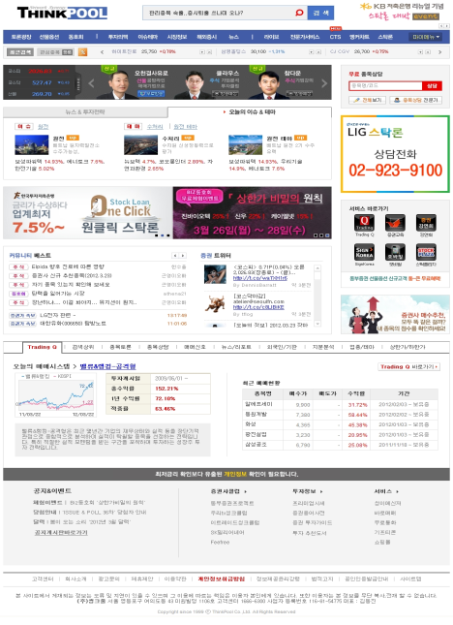
씽크풀 사이트 소개
NO.1 증권 포털사이트
씽크풀은 개인투자를 위해 양질의 증권서비스를 제공하는 최고의 증권 사이트
축적된 노하우를 바탕으로 최고의 정보 제공
1999년 증권커뮤니티 사이트로 시작한 이래 축적된 노하우를 바탕으로 현재는
커뮤니티 뿐 아니라 다양한 투자컨텐츠와 고급유료정보를 제공하는 사이트로 성장
고급회원 DB 보유
대부분 증권투자자 및 금융전반에 관심이 많은 회원들로 구성
사이트 현황 및 회원분포
연령, 지역별 회원분포
고급회원 : 총 회원수 약 280만 명
- 대부분 증권 투자자 및 금융에 관심이 많은 회원들로 구성
- 구매력 있는 30대 회원 50% 이상 구성/ 서울, 경기, 인천 거주회원 50% 이상
높은 이용률: 증권투자 및 목적이 뚜렷한 방문으로 평균UV /PV 높음
일 평균 PV: 약 100만 / 일평균 UV:약 10만 (PC/Mobile 포함)
제휴사 다량확보: 주요 증권사, 보험사, 은행 등 관련 제휴사 많음
- 씽크풀 컨텐츠와 커뮤니티를 기반으로 한 제휴사와의 시너지 효과로
광고 집행 시 효과우수

Slide 5
광고상품 소개

Slide 6
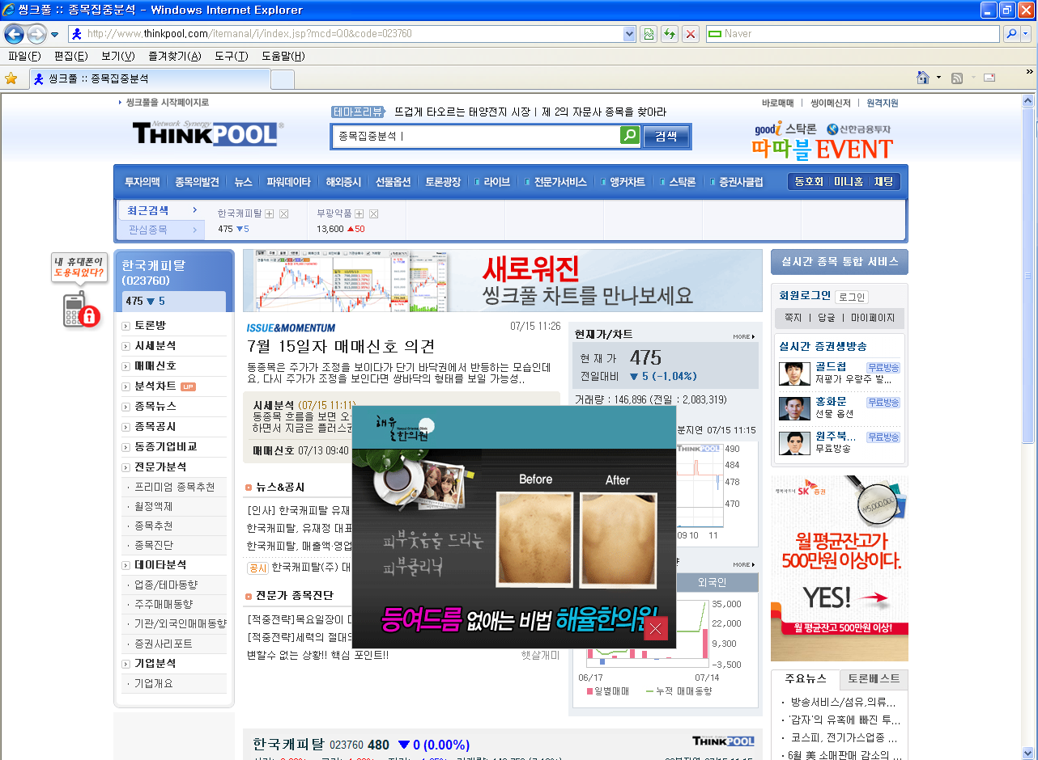
광고상품 소개: 종목집중분석 TI
상품명 | 종목집중분석 TI
게재위치 | 종목집중 분석 메인 페이지
단가 | 30,000원 / CPM
사이즈 | 400*300
CTR | 3.5%
소재형태 | swf / jpg / gif

Slide 7
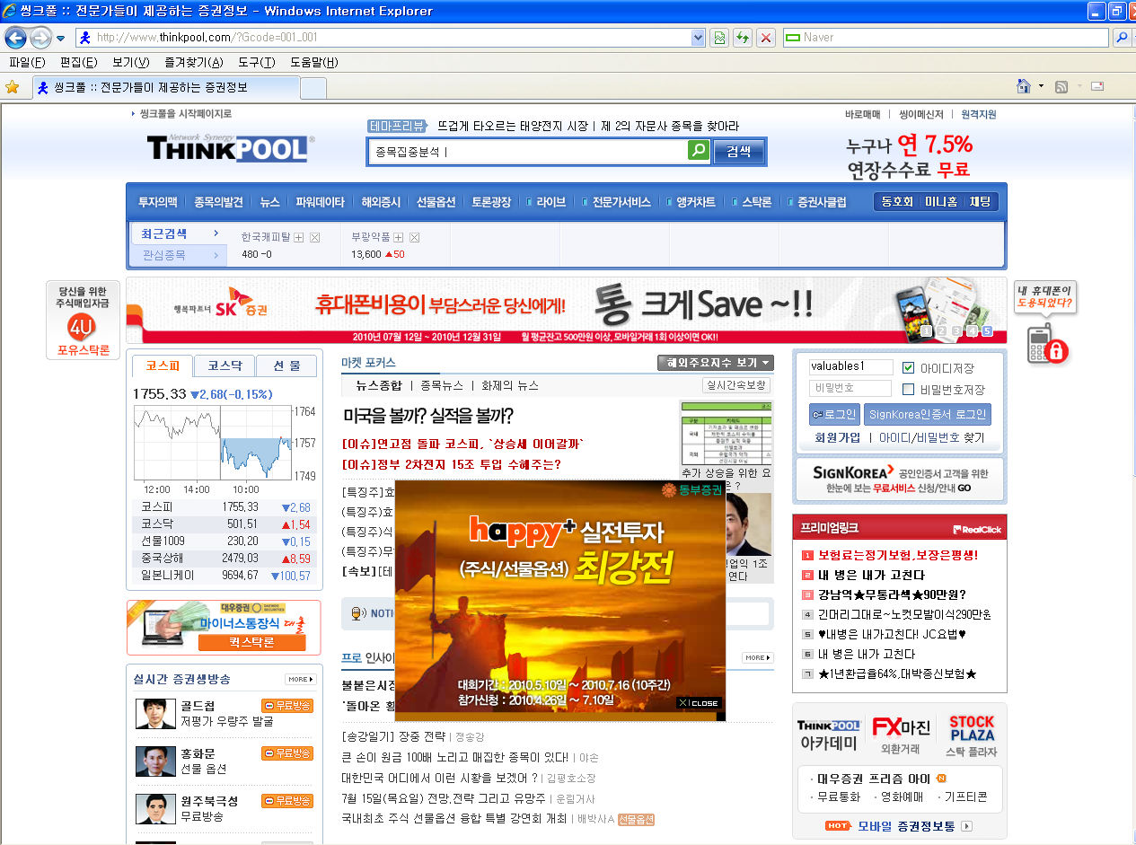
광고상품 소개: 메인쉐입팝업
상품명 | 메인 쉐입팝업
게재위치 | 메인페이지
단가 | 10,000원 / CPM
사이즈 | 370*270
CTR | 0.7%
소재형태 | swf

Slide 8
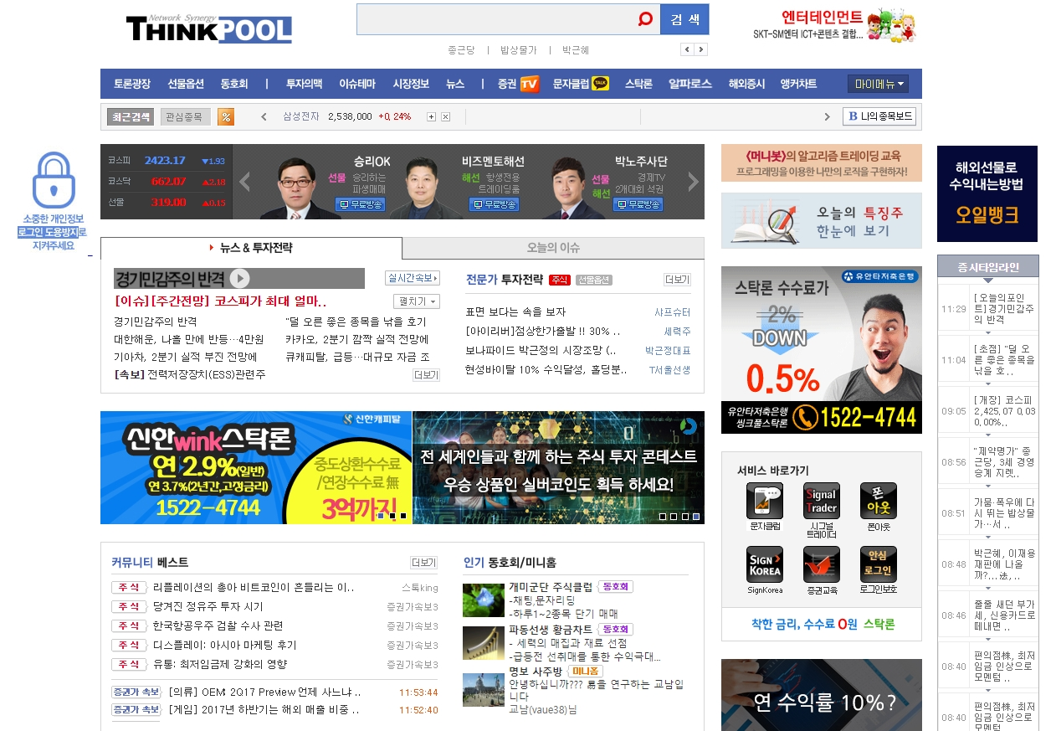
광고상품 소개: 메인 고정배너
상품명 | 메인 고정배너
단가 | 500,000/고정
사이즈 | 220*15
CTR | 0.1%
소재형태 | swf / gif

Slide 9
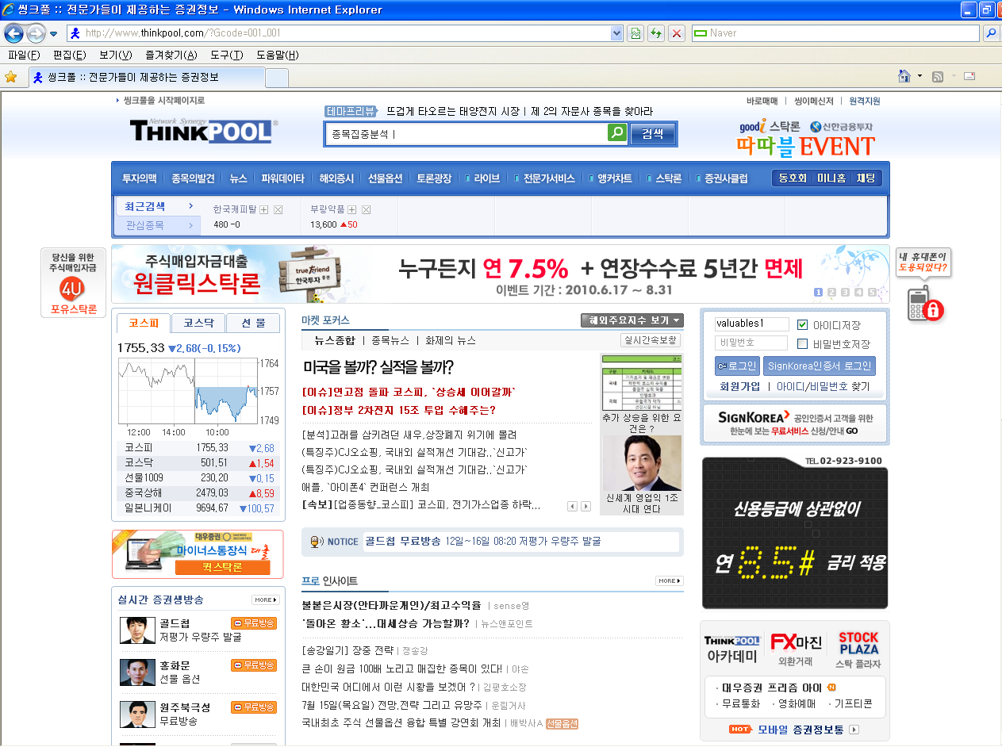
광고상품 소개: 메인/서브 랙탱글
상품명 | 메인/서브 랙탱글
단가 | 2,000원 / CPM
사이즈 | 240*200
CTR | 0.1%
소재형태 | swf / gif

Slide 10
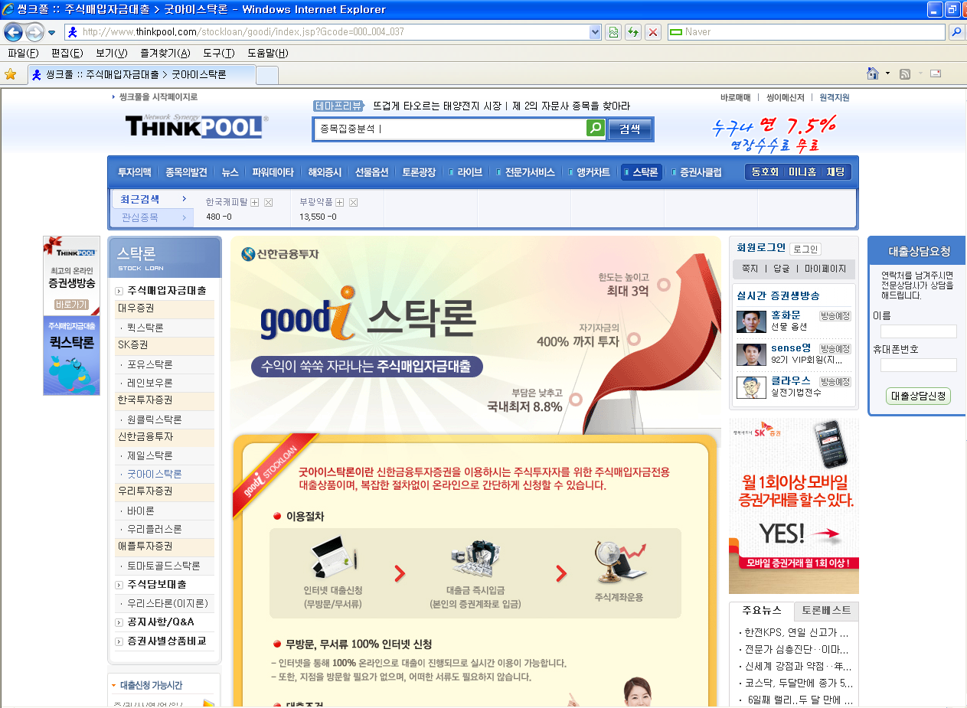
광고상품 소개: 서브 스카이스크래퍼
상품명 | 서브 스카이스크래퍼
단가 | 2,000원 / CPM
사이즈 | 170*230
CTR | 0.1%
소재형태 | swf / gif

Slide 11
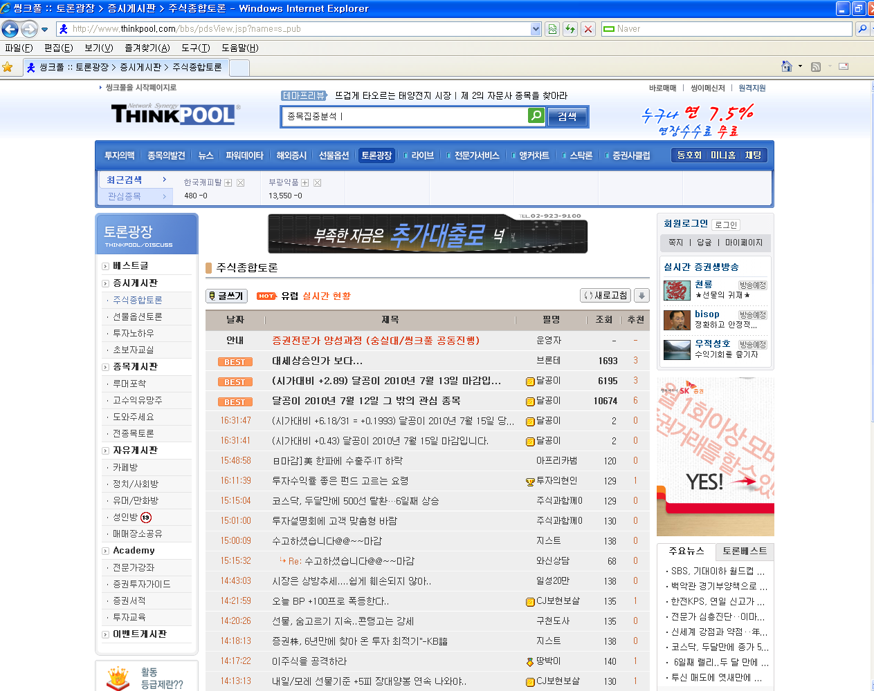
광고상품 소개: 서브 풀배너
상품명 | 서브 풀배너
단가 | 2,000원 / CPM
사이즈 | 468*60
CTR | 0.1%
소재형태 | swf / gif

Slide 12
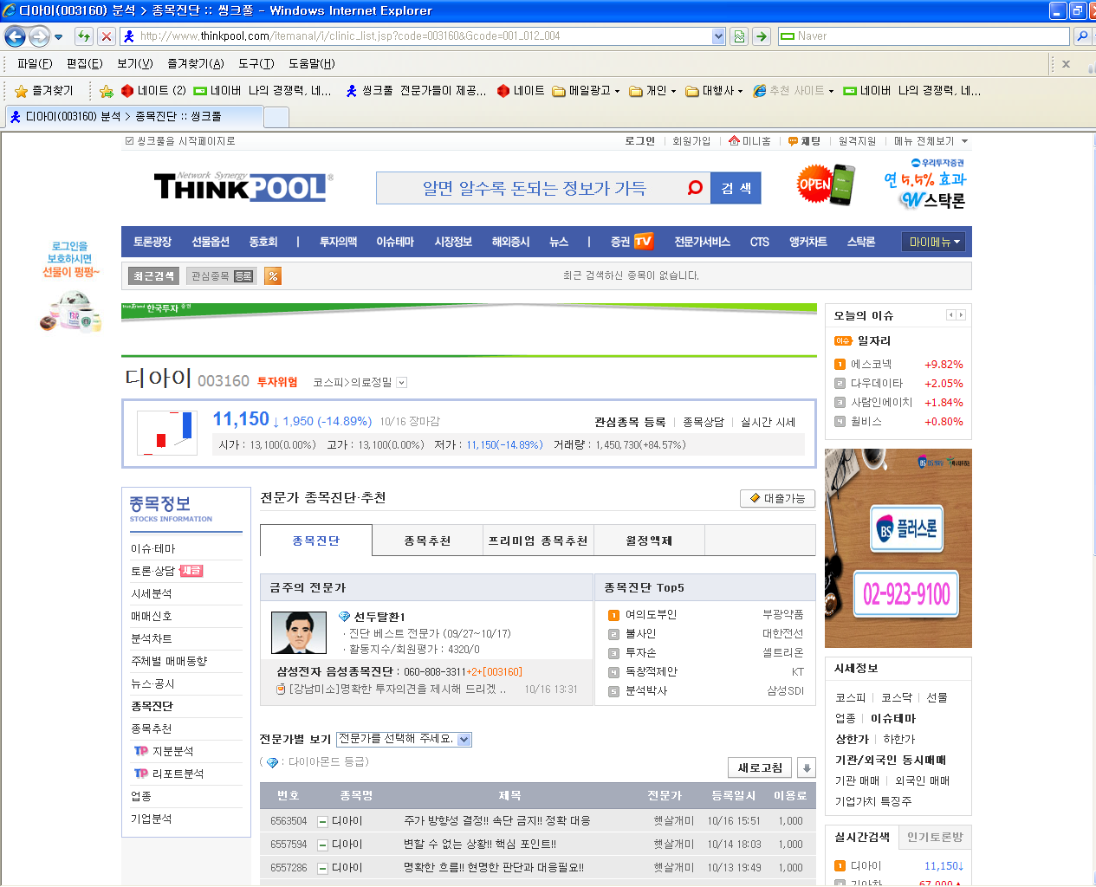
광고상품 소개: 종목서브 풀배너
상품명 | 종목서브 풀배너
단가 | 2,000원 / CPM
사이즈 | 803*63
CTR | 0.1%
소재형태 | swf / gif

Slide 13
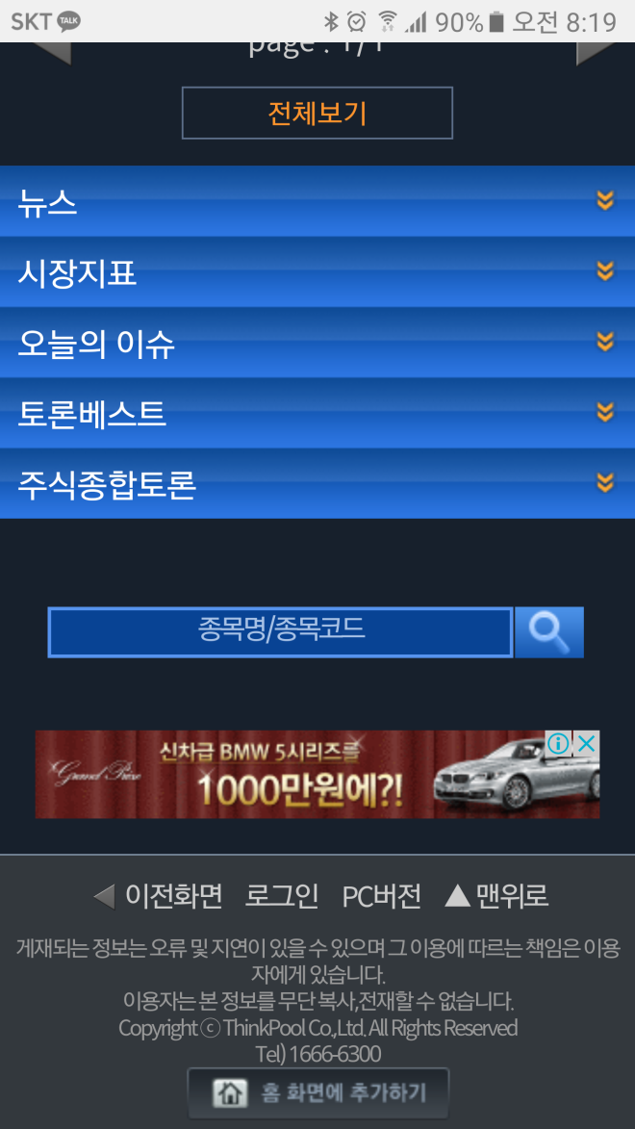
광고상품 소개: 씽크풀 모바일 메인 하단 배너
상품명 | 모바일 메인하단배너
단가 | 4,000원 / CPM
사이즈 | 320*41
CTR | 0.2%
소재형태 | gif

Slide 14
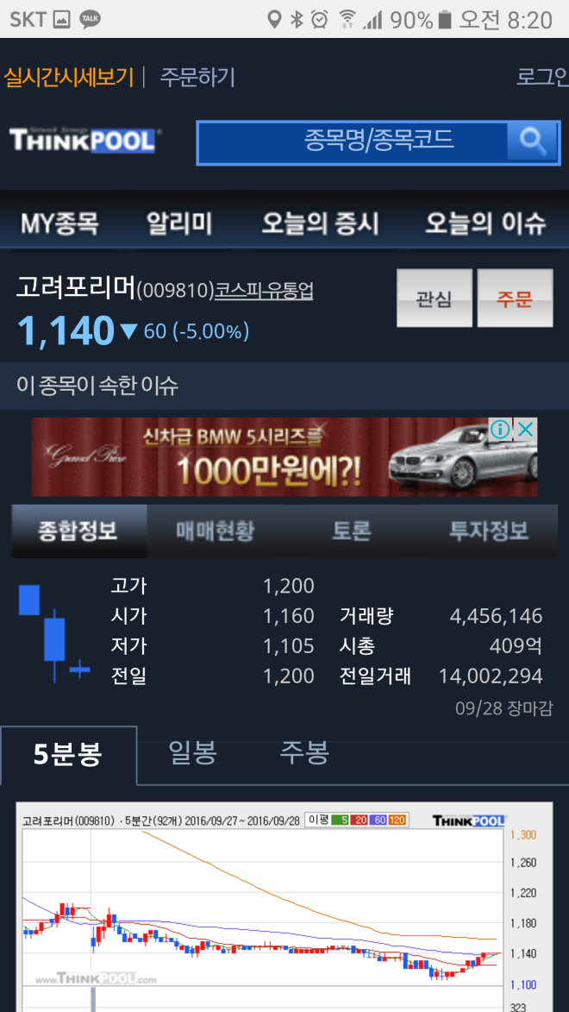
광고상품 소개: 씽크풀 모바일 서브 상단배너
상품명 | 모바일서브 상단배너
단가 | 4,000원 / CPM
사이즈 | 320*41
CTR | 0.2%
소재형태 | gif

Slide 15
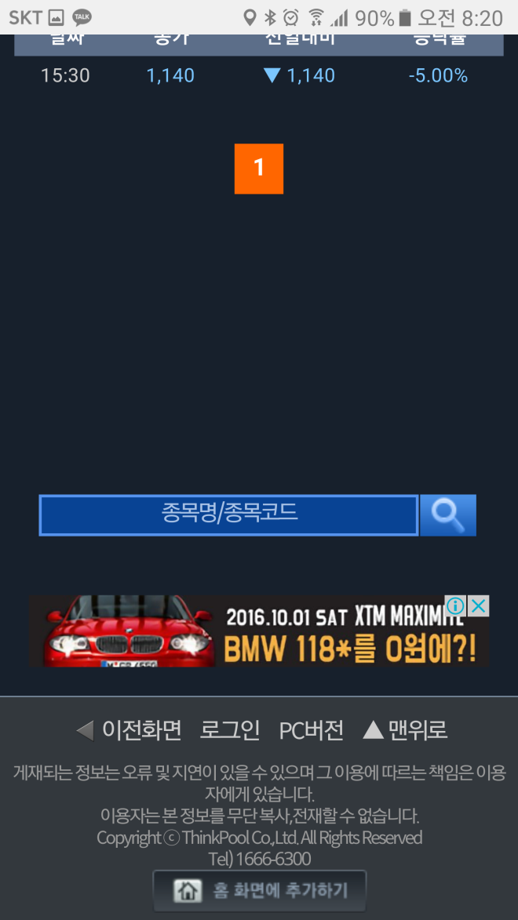
광고상품 소개: 씽크풀 모바일 서브 하단 배너
상품명 | 모바일 서브하단배너
단가 | 4,000원 / CPM
사이즈 | 320*41
CTR | 0.2%
소재형태 | gif

